Slide 1
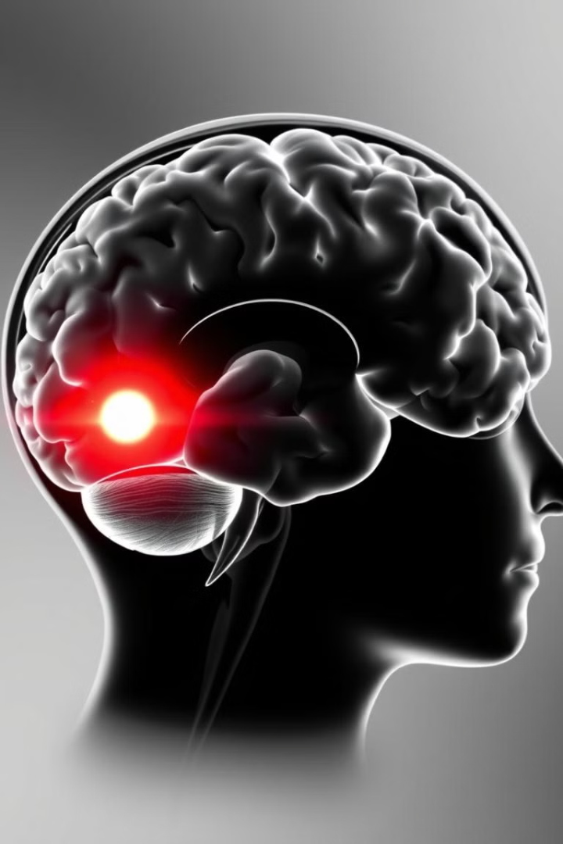
Derin Öğrenme Tabanlı Otomatik Beyin Tümör Tespiti
Bu sunum, Fırat Üniversitesi Mühendislik Bilimleri Dergisi'nde yayınlanan derin öğrenme tabanlı otomatik beyin tümörü tespitine yönelik bir çalışmayı ele almaktadır. Bu çalışma, medikal görüntülerin analizinde derin öğrenmenin kullanımı ve bu alanda elde edilen önemli sonuçları sergilemektedir.
Notes:
1

Slide 2
Giriş
Sorun
Çözüm
Beyin tümörlerinin erken teşhisi, etkili tedavi için hayati önem taşımaktadır. Geleneksel teşhis yöntemleri zaman alıcı ve uzmanlık gerektirebilir. Bu nedenle, otomatik beyin tümörü tespiti yöntemlerine duyulan ihtiyaç giderek artmaktadır.
Derin öğrenme yöntemleri, medikal görüntü analizinde önemli ilerleme kaydetmiştir. Özellikle, MRG verilerinden beyin tümörlerini otomatik olarak tespit etmek için umut vadeden bir araçtır. Bu çalışma, derin öğrenmenin beyin tümörü tespiti alanında kullanımı ve elde edilen sonuçları ele almaktadır.
Notes:
2

Slide 3



Yöntem
Veri Seti
Çalışmada, MRG görüntülerinden oluşan bir veri seti kullanılmıştır. Veri seti, farklı türde beyin tümörlerini içermektedir.
Model
Önceden eğitilmiş MobileNetV2 derin öğrenme modeli, öznitelik çıkarma amacıyla kullanılmıştır. MobileNetV2, mobil cihazlar için tasarlanmış, düşük hesaplama maliyetli bir modeldir. Bu çalışmada, modelin beyin tümörü tespiti için uyarlanması amaçlanmıştır.
Sınıflandırma
MobileNetV2 modelinin tam bağlantı katmanından elde edilen öznitelikler, k-En Yakın Komşu (k-EYK) algoritması ile sınıflandırılmıştır. k-EYK, yeni bir örneği en yakın k komşusuna göre sınıflandırır.
Notes:
3

Slide 4
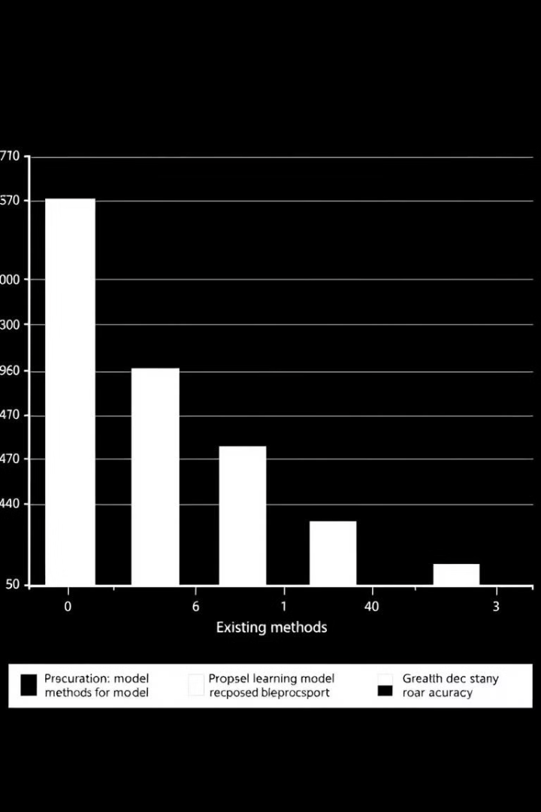
Sonuçlar
96.44%
Doğruluk
Önerilen model, %96,44 doğruluk oranına ulaşmıştır.
Bu sonuçlar, derin öğrenmenin beyin tümörü tespitinde etkili bir araç olduğunu göstermektedir. Modelin doğruluğu, aynı veri setiyle yapılan önceki çalışmalara göre daha yüksektir. Bu çalışma, derin öğrenme tabanlı modellerin beyin tümörü tespitinde geleneksel yöntemlere göre daha hızlı ve güvenilir bir alternatif sunduğunu kanıtlamaktadır.
Notes:
4

